Slide 1
Les tréteaux de chantier
Gérard Nourigat

Slide 2
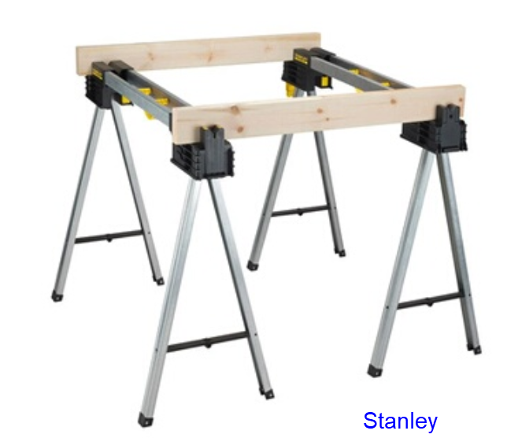
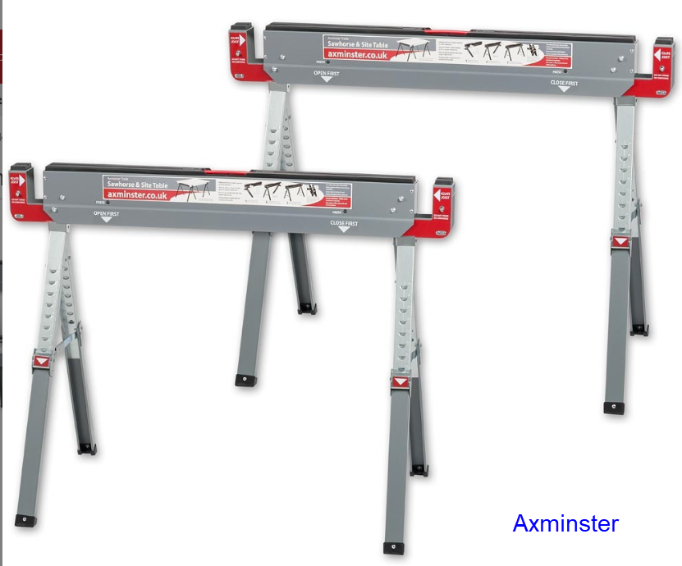
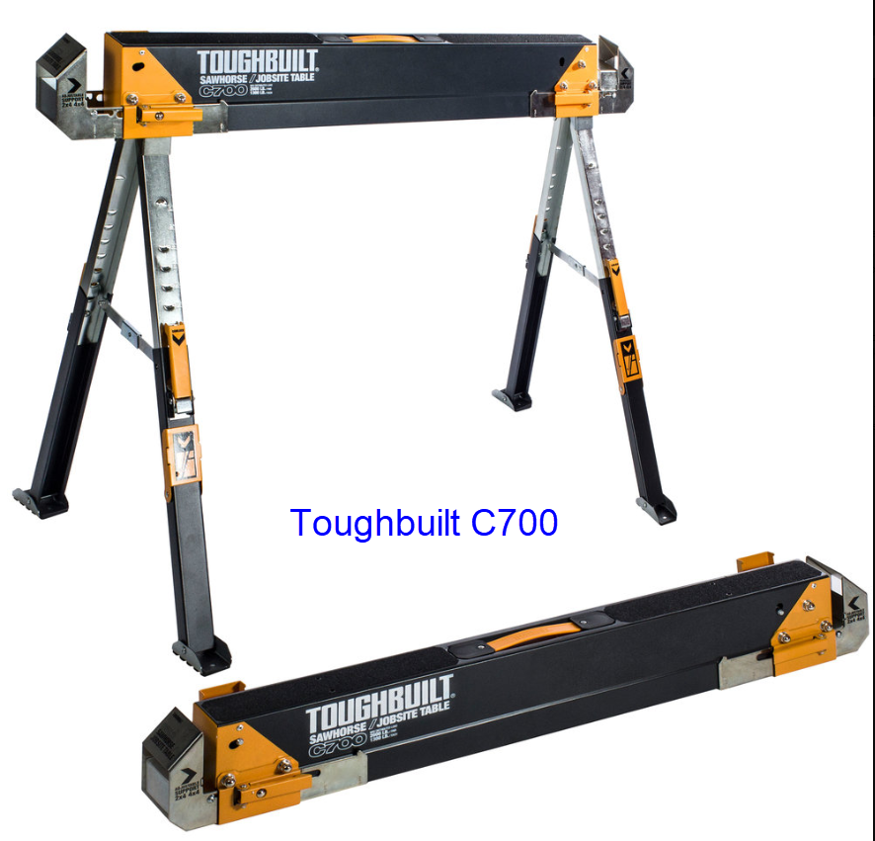
De quoi s’agit-il ?
2
Plusieurs fabricants ont développés des tréteaux pliables

Slide 3
Les avantages
2
Ils sont pliants et légers
Il suffit d’ajouter 2 barres pour obtenir un plan de travail
Ils peuvent supporter des charges importantes
Ils s’adaptent à des sols cahoteux
Le déploiement est rapide

Slide 4
Le budget
2
Stanley 68 € la paire
Axminster 100 € la paire
Toughbuilt C700 160 € la paire
2 barres de 2ml x 90 x 38 mm 20€

Slide 5
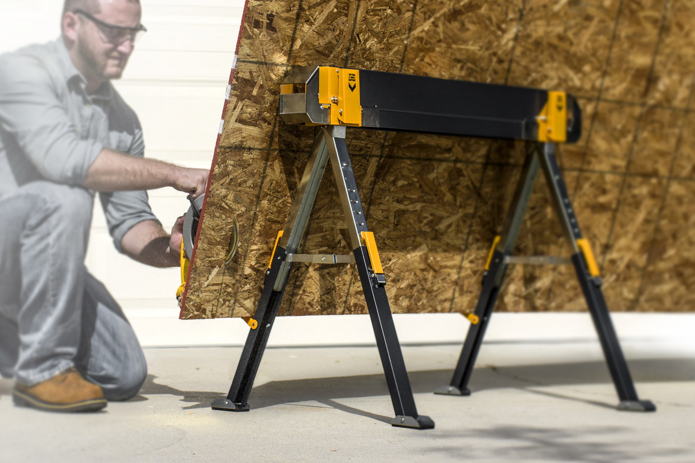
Le service
2
https://www.youtube.com/watch?v=gINdDg665K4&t=258s

Slide 6
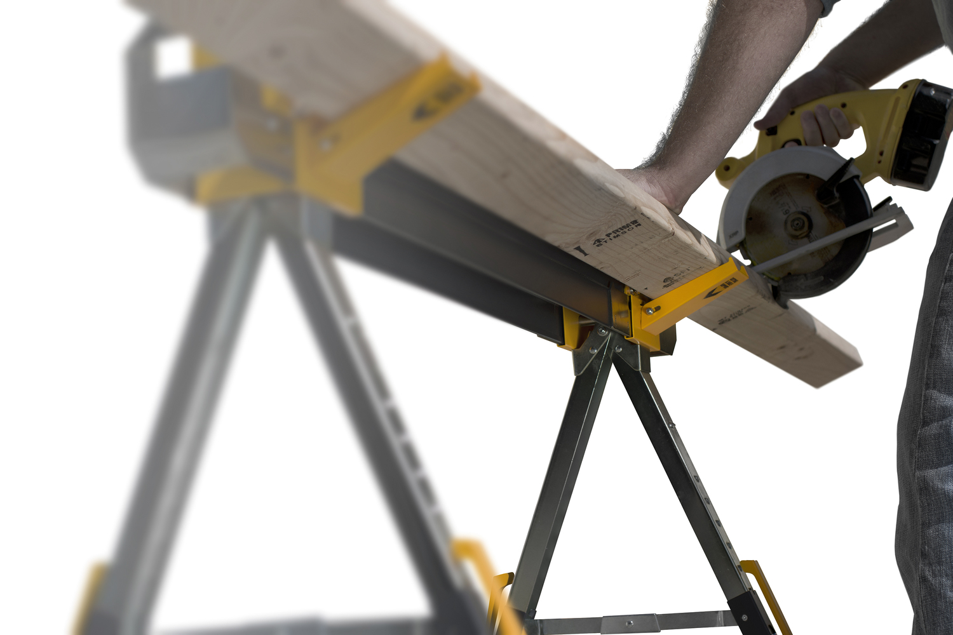
Le service
2

Slide 7
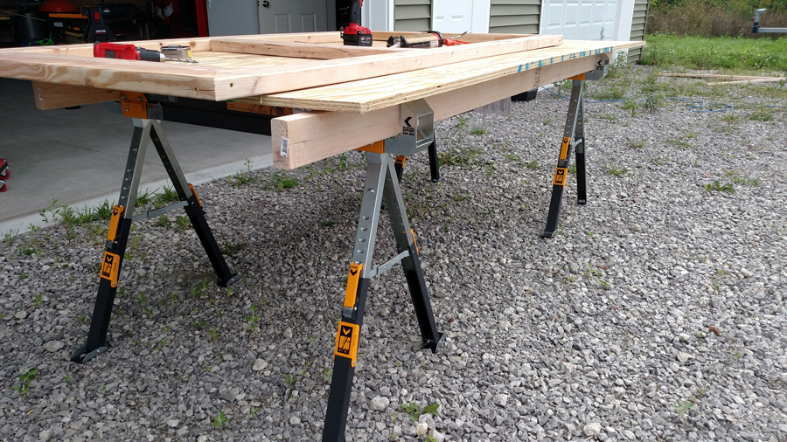
Le service
2

Slide 8
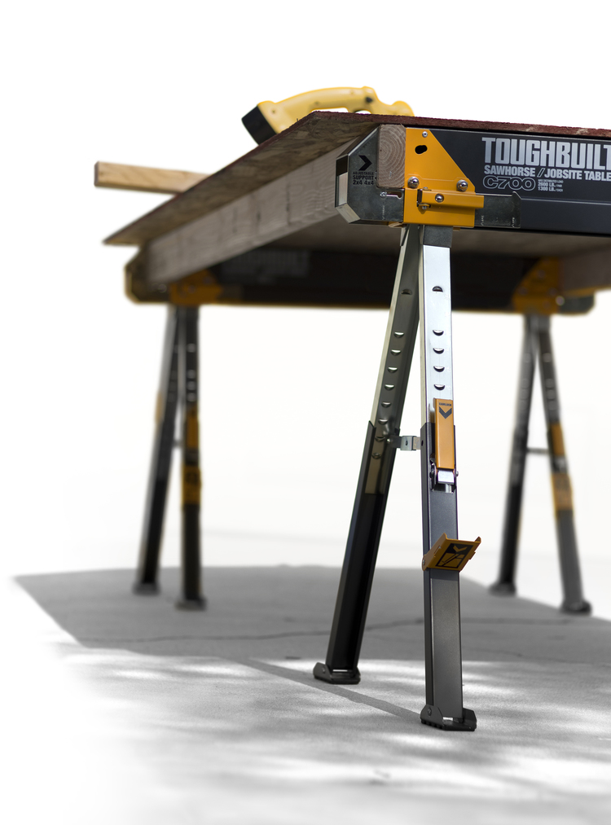
Le service
2
Charge supportée 1100 Kg
Poids 10,5 Kg
Pliés 102 x 14 x 13 cm
Hauteur réglable de 64 à 81cm

Slide 9
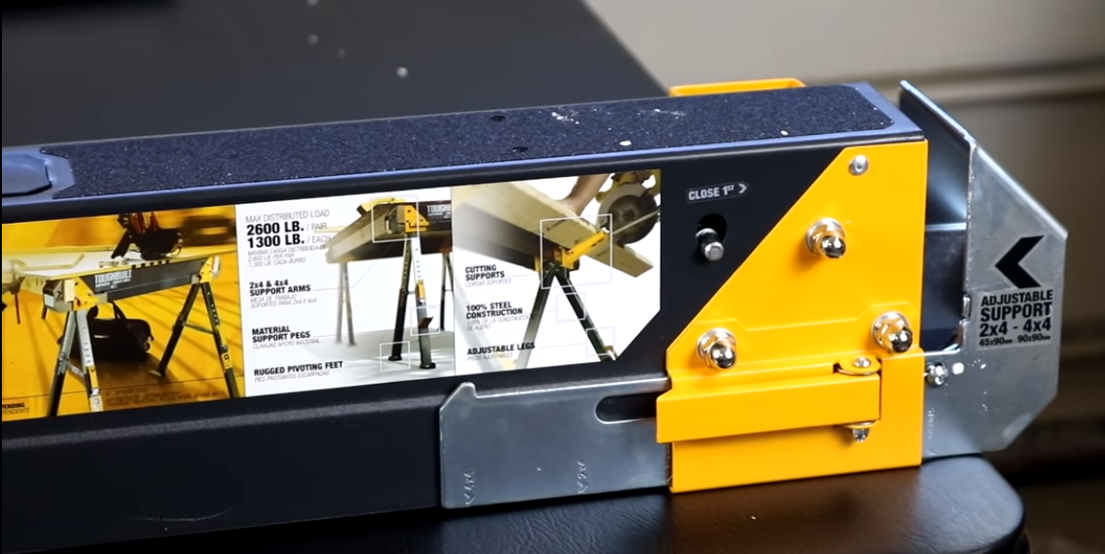
Détails
2

Slide 10
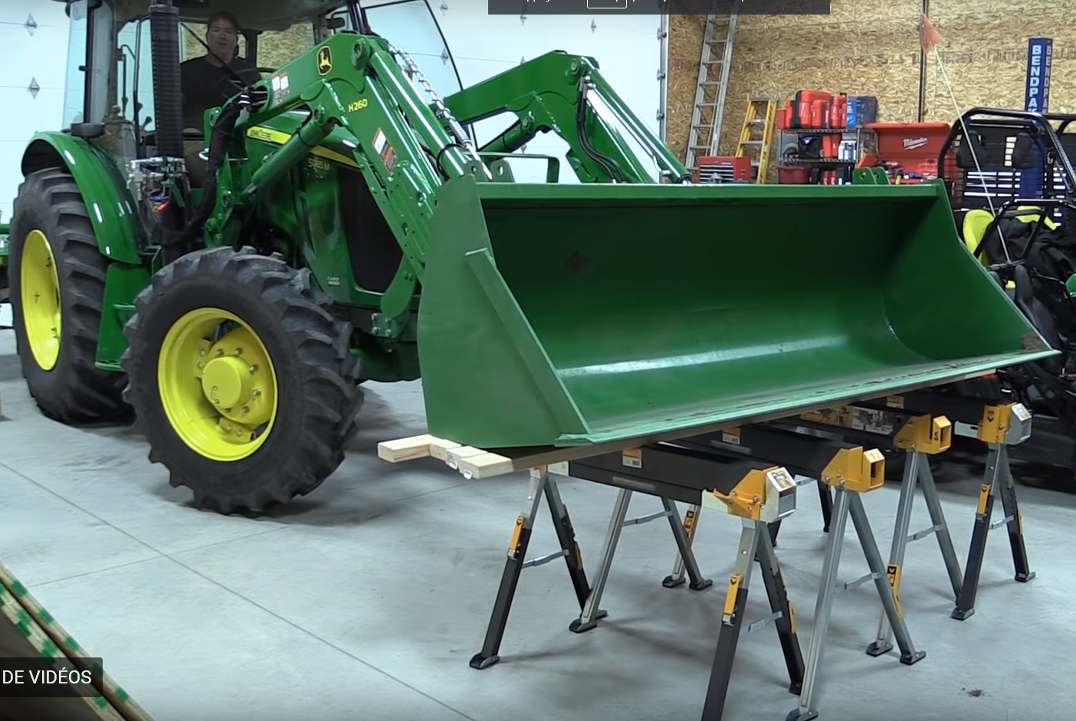
Détails
2
Le tractopelle n’est pas
vendu avec

Slide 11
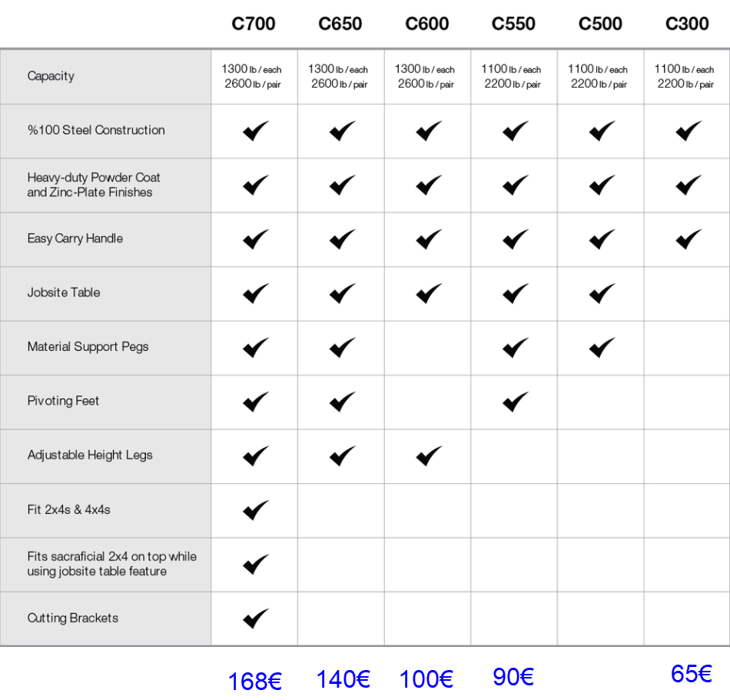
La gamme
2

Slide 12
Conclusion
Un chantier mobile léger et facile à déployer
Permet de travailler à l’horizontal et en vertical
La solution idéale pour les pré-débits en extérieur
L’essayer c’est l’adopter…. (avis personnel)

